Slide 2
6.4.3 余弦定理、正弦定理
第3课时 习题课
——余弦定理和正弦定理的综合应用

Slide 3
1.理解三角形面积公式的推导过程.
2.掌握利用余弦定理、正弦定理解决三角形的面积问题.
3.能够运用余弦定理、正弦定理解决一些与几何计算有关的简单实际问题.
4.提升逻辑推理和数学运算素养.
课标定位
素养阐释

Slide 4
自主预习·新知导学
合作探究·释疑解惑
易 错 辨 析
随 堂 练 习

Slide 5
自主预习·新知导学

Slide 6
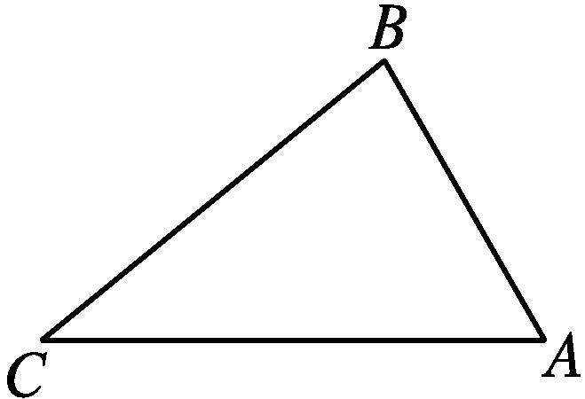
一、三角形的面积公式
1.如图,在△ABC中,角A,B,C的对边分别是a,b,c.你能用三角形的边和角的正弦表示△ABC的边AC上的高以及△ABC的面积吗?

Slide 7
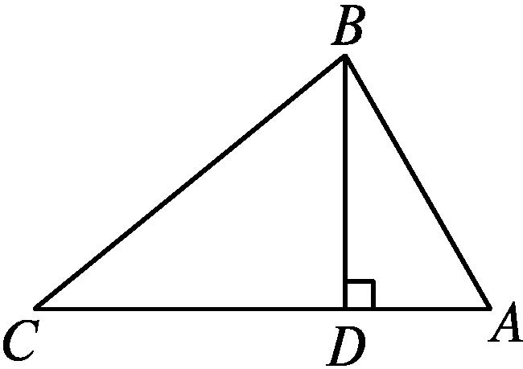
提示:如图,过点B作BD⊥AC于点D,则BD为△ABC的边AC上的高,
在Rt△BCD中,BD=BCsin C=asin C.
在Rt△ABD中,BD=ABsin A=csin A.
即△ABC的边AC上的高BD=asin C=csin A.

Slide 9
答案:B

Slide 11
二、三角形中有关边和角的常用性质
1.(1)三角形内角和定理:在△ABC中,A+B+C= π ;
(2)在△ABC中,a>b⇔ A>B ⇔ sin A>sin B ;
(3)在△ABC中,a+b > c,b+c > a,c+a > b;
(4)在△ABC中,A为锐角⇔cos A>0⇔a² < b²+c²;
A为直角⇔cos A=0⇔a² = b²+c²;
A为钝角⇔cos A<0⇔a² > b²+c².

Slide 12
2.已知锐角三角形的三边长分别为2,3,x,则实数x的取值范围为 .

Slide 13
【思考辨析】
判断下列说法是否正确,正确的在后面的括号内画“√”,错误的画“×”.
(1)在△ABC中,若A=2B,则a=2b.( × )
(2)在△ABC中,若cos 2A=cos 2B,则A=B.( √ )
(3)三角形的面积等于其中两边以及它们所夹内角的正弦值的乘积.( × )
(4)若△ABC的面积 ,则C=45°或135°.( × )

Slide 14
合作探究·释疑解惑
探究一
探究二
探究三

Slide 15
探究一 三角形的面积问题
分析:对于(1),已知△ABC的两角及其中一角的对边,可通过解三角形求出另外的量再求面积;对于(2),首先可通过面积公式求出AC,然后可利用余弦定理求AB,也可以利用三角形的性质求AB.

Slide 18
∵C=60°,
∴△ABC为等边三角形,
∴AB=2,
即边AB的长度等于2.

Slide 19


Slide 20


Slide 21
【变式训练1】 设△ABC的内角A,B,C所对的边长分别为a,b,c,且cos B= ,b=2.
(1)当A=30°时,求a的值;
(2)当△ABC的面积为3时,求a+c的值.

Slide 23
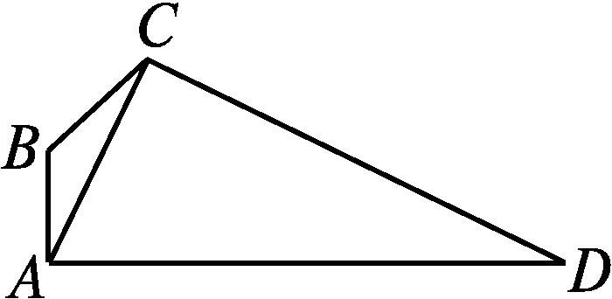
探究二 三角形中的几何计算问题

Slide 25
余弦定理、正弦定理本身是研究几何图形计算的工具,因此在面对几何图形时,关键是寻找相应的三角形,并在三角形中运用余弦定理、正弦定理,特别是涉及公共边时,要利用公共边来进行过渡,即利用公共边创造的互补或互余关系列式,其本质是构建关于角的关系的方程.

Slide 26
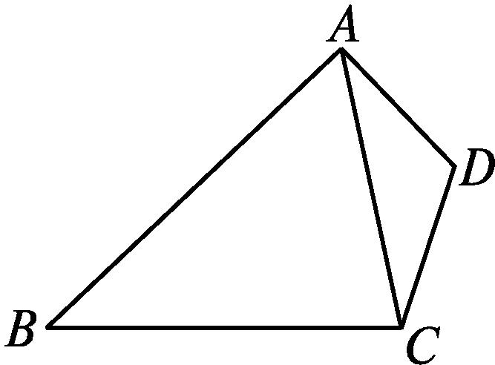

Slide 29
探究三 三角形的综合问题

Slide 32
解决三角形的综合问题,除灵活运用余弦定理、正弦定理及三角形的有关知识外,一般还要用到三角函数、三角恒等变换、方程等知识.因此,掌握余弦定理、正弦定理、三角函数的公式和性质是解题的关键.

Slide 33
【变式训练3】 △ABC的内角A,B,C的对边分别为a,b,c.已知△ABC的面积为
(1)求sin Bsin C;
(2)若6cos Bcos C=1,a=3,求△ABC的周长.

Slide 35
易 错 辨 析

Slide 36
忽视三角形中角的取值范围致错
【典例】 在△ABC中,a,b,c分别是角A,B,C的对边,△ABC的面积为S,若a=4,b=5,S= ,求c的长.
以上解答过程中都有哪些错误?出错的原因是什么?你如何改正?你如何防范?

Slide 37

已知正弦值求角时,要根据题目条件分类求解,防止漏解.

Slide 38
答案:D

Slide 39
随 堂 练 习

Slide 40
答案:A

Slide 41
2.已知锐角三角形ABC的面积为 ,BC=4,CA=3,则角C的大小为( )
A.75° B.60° C.45° D.30°
答案:B

Slide 42
答案:D

Slide 43
答案:2

Slide 45
(1)证明:由已知得sin(2A+B)=2sin A+2cos(A+B)sin A,
即sin(A+π-C)=2sin A-2sin Acos C.
则sin(C-A)=2sin A-2sin Acos C,
sin Ccos A+sin Acos C=2sin A.
得sin(A+C)=2sin A,即sin B=2sin A.
由正弦定理得b=2a.

